Slide 1
RocketMQ简介
WT

Slide 2
什么是RocketMQ
RcoketMQ 是一款低延迟、高可靠、可伸缩、易于使用的消息中间件
RockeMQ使用场景：解耦，异步，消峰，消息分发

Slide 3
RocketMQ发展历史
阿里巴巴消息中间件起源于2001年的五彩石项目，Notify在这期间应运而生，用于交易核心消息的流转。
至2010年，B2B开始大规模使用ActiveMQ作为消息内核，随着阿里业务的快速发展，急需一款支持顺序消息，拥有海量消息堆积能力的消息中间件，MetaQ 1.0在2011年诞生。
到2012年，MetaQ已经发展到了MetaQ 3.0，并抽象出了通用的消息引擎RocketMQ。随后，将RocketMQ进行了开源。
2016年，RocketMQ进入Apache 孵化。
第一代的Notify 主要使用了推模型，解决了事务消息；
第二代的MetaQ 主要使用了拉模型，解决了顺序消息和海量堆积的问题。
RocketMQ 基于长轮询的拉取方式， 兼有两者的优点。
转载：https://developer.aliyun.com/article/66129 《RocketMQ的前世今生》

Slide 4
RocketMQ和竞品的比较
特性 | ActiveMQ | RabbitMQ | RocketMQ | kafka
开发语言 | Java | Erlang | Java | Scala
单机吞吐量 | 万级 | 万级 | 10万级 | 10万级
时效性 | ms级 | us级 | ms级 | ms级以内
可用性 | 高(主从架构) | 高(主从架构) | 非常高(分布式架构) | 非常高(分布式架构)
可靠性 | 低概率丢失数据 | 低概率丢失数据 | 优化后可0丢失 | 优化后可0丢失
消息消费方式 | At least once At most once Exactly once | At least once At most once Exactly once | At least once At most once Exactly once | At least once At most once Exactly once
支持协议 | AMQP MQTT STOMP JMS | AMQP MQTT STOMP HTTP and WebSocket | 无 | AMQP JMS
功能特性 | 成熟的产品，在很多公司得到应用；有较多的文档；各种协议支持较好 | 基于erlang开发，所以并发能力很强，性能极其好，延时很低;管理界面较丰富 | MQ功能比较完备，扩展性佳 | 只支持主要的MQ功能，像一些消息查询，消息回溯等功能没有提供，毕竟是为大数据准备的，在大数据领域应用广。

Slide 5
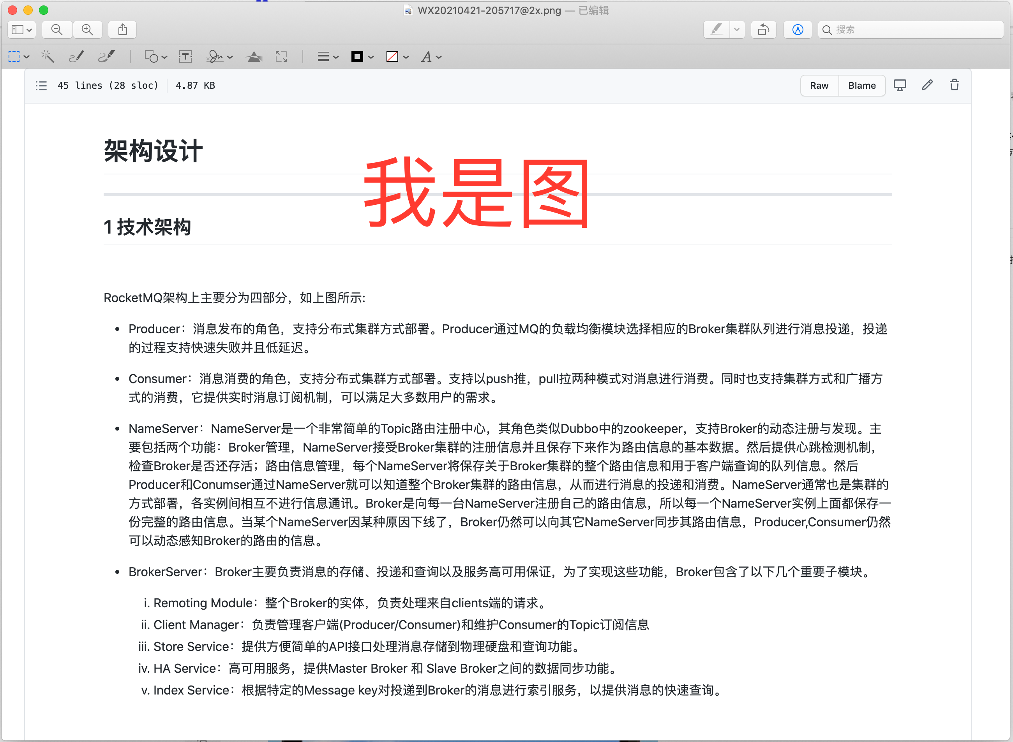
RocketMQ架构

Slide 6
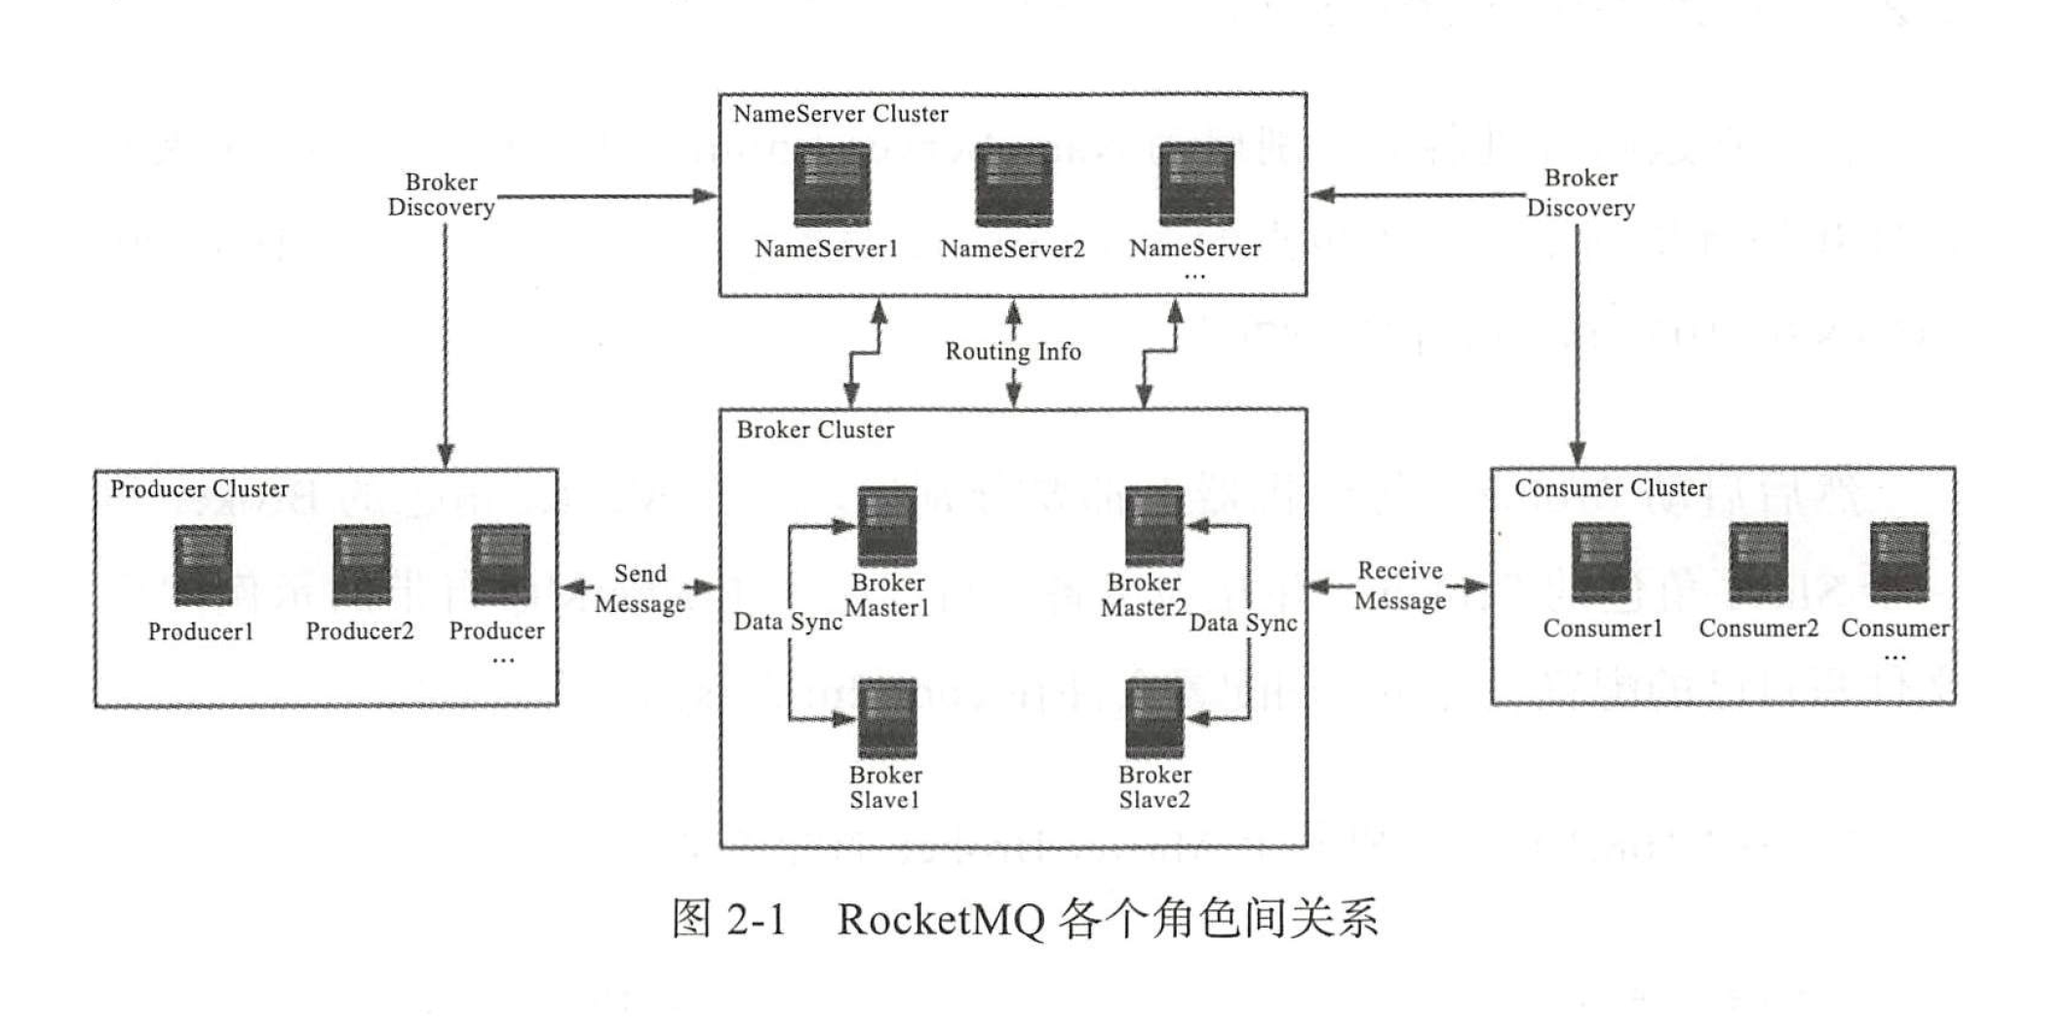
RocketMQ角色关系图

Slide 7
Consumer
按消息模式：
Clustering：集群模式，同一个消费者组的consumer共同消费订阅的topic的消息。
Broadcasting：同一个ConsumerGroup 里的每个Consumer 都能消费到所订阅Topic 的全部消息，也就是一个消息会被多次分发，被多个Consumer 消费。
按实现：
DefaultMQPushConsumer：
DefaultMQPullConsumer: 消费者消费某个topic的某个queue时，可以指定消费的具体位置。优点是比较灵活，可以跳过某些消息，也可以重新某个已经消费过的消息。在拉模式下，consumer可以根据自身的负载和消费能力来拉去消息。缺点是编码比较麻烦，而且需要自己维护offset，如果offset没有持久化，可能会丢失offset。
已废弃，使用DefaultLitePullConsumer代替。

Slide 8
RocketMQ Broker
接收Producer 发过来的消息
处理Consumer 的消费消息请求
消息的持久化存储
消息的HA 机制
服务端过滤功能

Slide 9
Topic
​ Topic是一个逻辑上的概念，实际上Message是在每个Broker上以Queue的形式记录。
消费者发送的Message会在Broker中的Queue队列中记录。
一个Topic的数据可能会存在多个Broker中。
一个Broker存在多个Queue。
单个的Queue也可能存储多个Topic的消息。

Slide 10
ReadQueue和WriteQueue的概念
创建Topic时可以指定读写队列的数量,作用是信息路由
ReadQueue数量指定Consumer消费时可读队列的数量
WriteQueue数量指定Producer消费时可写队列的数量，也就是consumequeue的数量
假如ReadQueue为1， WriteQueue为2，则consumequeue为2，Producer会往2个队列都写入消息。但是因为ReadQueue为1，则只有1个Consumer可以消费其中一个队列（一个队列只能被一个Consumer消费），因此另一个队列的消息没有Consumer可以消费。
假如ReadQueue为2， WriteQueue为1，则consumequeue为1，Producer会往1个队列写入消息，但是只有1个Consumer可以成功消费到消息，其他的Consumer无法获取消息（因为根本没有队列。。）
因此，ReadQueueNums>=WriteQueueNums,程序才能正常进行。最佳实践是ReadQueueNums=WriteQueueNums。
为什么要设计出ReadQueue和WriteQueue？？
我也不太明白，有人指出是为了方便队列的缩容和扩容。可以参考https://blog.csdn.net/qian_348840260/article/details/108975241

Slide 11
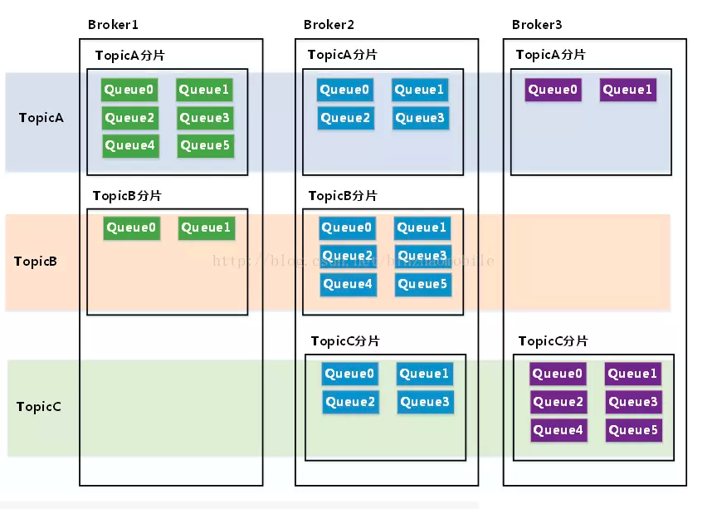
Topic和Broker的关系

Slide 12
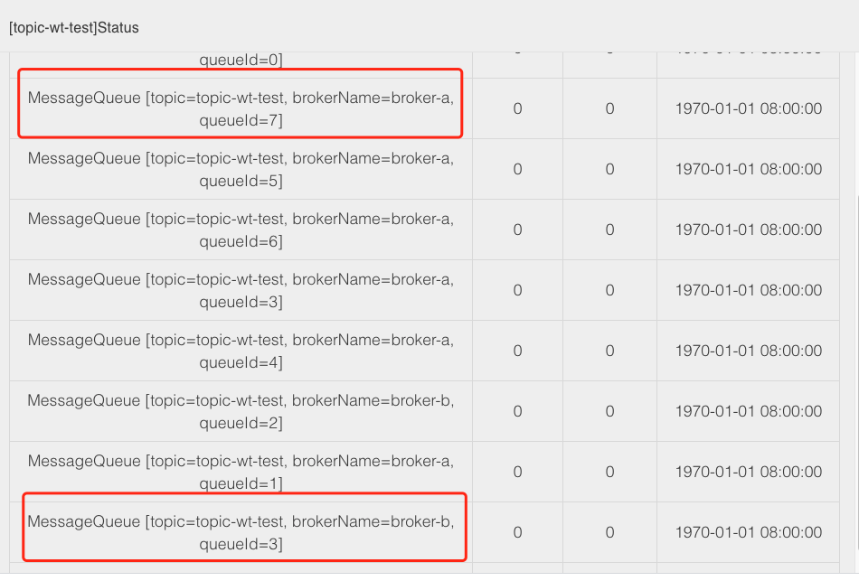
使用mqadmin工具以制定broker的形式创建topic
./mqadmin updateTopic -n 192.168.1.25:30876 -b 192.168.1.25:30911 -t topic-wt-test -r 8 -w 8 -p 6
./mqadmin updateTopic -n 192.168.1.25:30876 -b 192.168.1.25:31911 -t topic-wt-test -r 4 -w 4 -p 6
可以看到分别在broker-a 和broker-b上创建了queue数量不同的topic

Slide 13
Producer发送失败后的重试机制
同步发送模式，参数： retryTimesWhenSendFailed，默认为2。也就是说，消息最多会发送1+ retryTimesWhenSendFailed 次。Producer会先获取topic信息（从nameserver），然后选择一个MessageQueue循环发送消息，在出现异常时会进行重试。如果返回结果不为SendStatus.SEND_OK，则先判断retryAnotherBrokerWhenNotStoreOK是否为true（默认false），如果是，则进行重试。也就是说，光配置retryTimesWhenSendFailed是不起效果的。。。
异步发送模式，参数： retryTimesWhenSendAsyncFailed, 默认为2。
MessageQueue选择机制：使用ThreadLocalIndex保存当前Topic下的MessageQueue下标（初始为一个随机数），后面采用Index递增和MessageQueue列表长度取模的形式获取消息发送的MessageQueue（相当于轮询）

Slide 14
自定义消息发送规则
一个Topic 会有多个Message Queue,默认下Producer会轮流向这些Message Queue发送消息。Consumer消费时会根据负载均衡策略消费被分配到Message Queue。可以通过MessageQueueSelector指定消息发送到特定的queue。
public interface MessageQueueSelector { MessageQueue select(final List<MessageQueue> mqs, final Message msg, final Object arg); }

Slide 15
基于Tag的消息过滤
消息发送时，可以指定tag。消费者可以指定消费的Tag列表（用||分隔）。
consumequque中每个条目为定长20字节，最后8字节存储了消息的Tag的hash值。
使用Tag的hash值是为了使条目是定长，而且避免Tag过长。（hashcode的长度一般是int 4个字节，这里为什么用8字节？）
Consumer会将这个订阅请求构建成一个 SubscriptionData，发送一个Pull消息的请求给Broker端。Broker端从RocketMQ的文件存储层—Store读取数据之前，会用这些数据先构建一个MessageFilter，然后传给Store。Store从 ConsumeQueue读取到一条记录后，会用它记录的消息tag hash值去做过滤，由于在服务端只是根据hashcode进行判断，无法精确对tag原始字符串进行过滤，故在消息消费端拉取到消息后，还需要对消息的原始tag字符串进行比对，如果不同，则丢弃该消息，不进行消息消费。

Slide 16
使用Tag存在的问题
场景：2个Consumer，属于同一个group，都订阅Topic1（假设2个queue），其中ConsumerA订阅tag1||tag2, ConsumerB订阅tag3。先启动ConsumerB，再启动ConsumerA，然后Producer往Topic1发送tag1，tag2，tag3的消息各N条，结果发现ConsumerA成功消费tag1和tag2的（部分）消息，ConsumerB没有消费tag3的消息，但是Broker中tag3消息的状态是consumerd_but_filtered（消费但是被过滤，可以理解为被丢弃）。此时关闭ConsumerA,重启ConsumerB，tag3的消息依然不能被重新消费。
原因：Consumer订阅时，会将订阅信息注册到到服务端。后启动的consumer的tag覆盖了先启动的Consumer的tag，即同一个Consumer group的订阅关系只有一个。消息消费时，broker会根据Consumer group订阅的tag进行过滤，导致tag3的消息被成功消费，但是被broker过滤。ConsumerA（假设分配queue1）拉取到tag1和tag2的消息，在consumer过滤时发现tag符合，消费成功。ConsumerB（假设分配到queue2）拉取到tag1和tag2的消息， 但是在consumer过滤时发现不是tag3，直接丢弃。导致Topic1的tag3消息全部被过滤，而queue2的tag1和tag2的消息也没有被消费。
阿里云上提到同一个消费者Group ID下所有Consumer实例所订阅的Topic、Group ID、Tag必须完全一致，否则消息消费的逻辑就会混乱，甚至导致消息丢失。 https://help.aliyun.com/document_detail/43523.html?spm=a2c4g.11186623.4.1.179338cbbwlJXC
同时阿里云建议Topic与Tag最佳实践是Topic是一级分类，而Tag是二级分类。比如订单创建是topic-order-create，但是女性订单是tagWomen，小孩订单是tagKid，宠物订单是tagPet。同时这3种订单要用不同的ConsumerGroup去消费。
https://help.aliyun.com/document_detail/95837.html?spm=a2c4g.11186623.6.730.7bd353981tHGJT
个人建议直接用多个topic区分就好，多个topic对RocketMQ并没有太大的性能问题。

Slide 17
延迟消息

Slide 18
事务消息

Slide 19
负载均衡机制

Slide 20
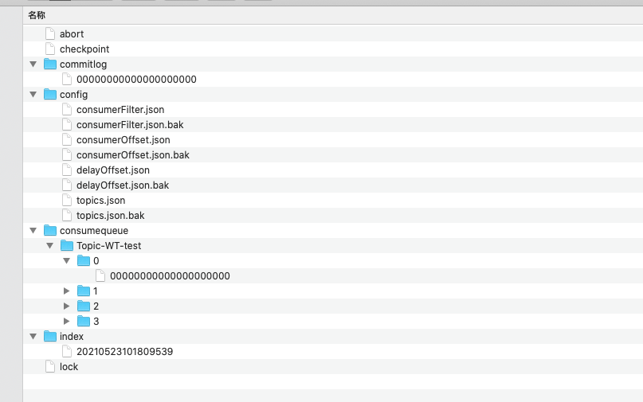
Broker存储机制—文件结构
Broker 文件存储结构

Slide 21
Broker存储机制—结构图

Slide 22
Broker存储机制--CommitLog
消息真正的物理存储文件。每个文件大小为1G，文件名为起始offset。被broker上的所有Topic的所有队列共享。
Broker启动时会对commitlog目录下的所有文件按文件名进行排序并加载（采用MMAP+操作系统pagecache的形式）。
在commitlog文件中，一条消息的长度是不固定的，为了保证性能，RocketMQ采用了顺序写+随机读的形式。commitlog里存放了了Consume Queues 、Message key、Tag 等所有信息，读取时需要consumequeue来提供消息在commitlog的真实物理偏移量。

Slide 23
Broker存储机制--CosumeQueue
Consumequeue文件格式为30w条固定格式的记录，每条记录20字节，分别为
physical offset ，消息在commitlog的起始物理偏移量, 8字节（Long）
size 消息大小，4字节（Integer）
Tags hashcode 消息tag的hash值，8字节（Long）（为什么是8字节不是4字节？）
Consumequeue文件在broker启动时也会被加载到内存中，每个文件约5.72M
这里consumequeue是broker用来记录Topic下某个queue的所有消息在 commitlog中的offset，并不是消费者组消费消息时定位需要拉取的消息起始 offset。

Slide 24
Broker存储机制--config文件
topics.json: Topic的配置
consumerOffset：记录某个

Slide 25
Broker存储机制--Index文件

Slide 26
常见问题

Slide 27
一个JVM进程是否可以启动多个Producer？
可以。Producer有2个参数
instanceName：实例名，默认为DEFAULT，启动时如果为默认值，则会被改写成
PID。这里有个概念，MQClientInstance，封装了和Netty通信相关的功能，代表 和一个RocketMQ集群的通信。在一个JVM进程中，可以有多MQClientInstance， clientId为IP+ instanceName 的形式。也就是说，相同实例名的 MQClientInstance可以复用。
producerGroup: 生产者组，只有在事务消息的状态回查中有用。一个 MQClientInstance中，每个producerGroup只能注册一个Producer。
所以启动多个属于同一producerGroup的producer会失败。
因此，如果一个JVM进程需要和多个RocketMQ集群通信，可以启动多个instanceName不同的Producer。但是一个producerGroup只需要一个Producer。

Slide 28
如何保证高可用
通过Master和slave配合来实现。在Broker 的配置文件中，参数brokerId的值为0 是Master ，大于0 是Slave ，同时broker Role 参数也会说明这个Broker 是Master 还是Slave。
Master支持读写，Slave只支持读。如果Master不可用或者繁忙时，Consumer会自动切换到Broker进行消费。
4.5.0版本前，不支持Slave自动转换成Master。
4.5.0版本引入了 Dledger 的多副本技术。 是指一组相同名称的 Broker，至少需要 3 个节点，通过 Raft 自动选举出一个 Leader，其余节点 作为 Follower，并在 Leader 和 Follower 之间复制数据以保证高可用。（此功能默认关闭，需要在配置文件中启用）

Slide 29
RocketMQ如何保证消息可靠性
Provider端
如果是同步消息，消息投递时Broker返回失败，重新投递（RocketMQ保证消息一定投递成功）
如果是异步消息，在回调接口里根据投递状态决定是否重新投递。
Broker端
根据主从同步策略和消息刷盘策略来共同保证
同步复制，同步刷盘。最安全，不会丢失消息，但是性能最差。
同步复制，异步刷盘。折中方案，可靠性和性能都比较好，除非主从同时故障。
异步复制，同步刷盘。都同步刷盘了，意义不大。
异步复制，异步刷盘。性能最好，如果主节点故障，消息丢失，不推荐。

Slide 30
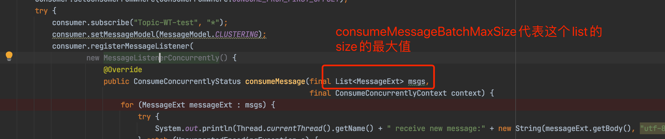
如何控制Consumer在push模式下一次拉取多条消息
pullBatchSize：设置每批次从broker拉取消息的最大个数,默认值是32
consumeMessageBatchMaxSize：设置每次消费的消息个数，默认1，
最大1024。
比如设置了pullBatchSize为40， consumeMessageBatchMaxSize为20，
则将会对消息进行拆分，然后提交到线程池进行处理。

Slide 31
如果同一个消费者组的Consumer订阅了不同的Topic会怎么样？

Slide 32
引入RocketMQ（MQ）带来的问题
增加了中间件，也就增加了单点故障的可能性。
通过消息队列的形式属于异步形式，无法同步获取返回值。
解决思路：
1. 消费者消费完成后，把返回消息放到另一个消息通道，生产者通过发生的消息ID来确定返回消息。
2. RocketMQ支持请求/应答 语义。可以通过RocketMQ的API进行消息和回复。
RocketMQ不同于数据库，没有ACID这样的本地事务。如何保证业务执行和消息发送在一个事务中？比如以下场景：用户下单，业务执行完成后发送了订单生成消息给下游系统，但是在事务提交的时候因为某些问题失败了，事务回退了，但是订单消息已经发送，无法回退。
解决思路：
发件箱模式。定义一个消息队列表，发送mq消息时，先将消息小如到消息表中，此时属于数据库本地事务。启用一个组件扫描发件箱并发送。

Slide 33
RocketMQ如何处理消息重复消费
RocketMQ自身并不解决消息重复消费的问题。需要使用者自己解决。
解决方案有2种：
保证消费逻辑的幂等性。
维护一个已消费消息的记录。（比如在数据库或者Redis中保存已经消费的消息ID）

Slide 34
RocketMQ如何保证顺序消费
顺序消费分为2种：分区顺序和全局顺序。
分区顺序：在一个topic下的某个queue是顺序的。比如对某个用户进行持续更新的消息，可以通过MessageQueueSelector将某个用户的消息制定发送到同一个queue。Consumer消费时可以 采用MessageListenerOrderly的形式进行顺序消费，如果用MessageListenerConcurrently，则需要将线程池改为单线程。
全局顺序：只能通过将Topic设置成只有一个queue来实现。同样Consumer要顺序消费。
分区顺序并不能严格保证，在某些极端场景下，比如一个Topic的queue分布在多个Broker上，但是Broker宕机导致MessageQueueSelector返回的Queue列表数量发生了变化 ，消息被发送到不同的Queue。

Slide 35
如何处理消息堆积
场景：consumer长时间宕机导致消息大量积压，如何快速处理？
步骤1: 当然是先恢复consumer
步骤2: 如果消息并不重要（日志，告警等），可以通过设置consumer消费时的offset为CONSUME_FROM_LAST_OFFSET
步骤3: 如果消息必须要重新消费，那先要查看Topic对应的ReadQueue的数量，如果Consumer数量小于ReadQueue的数量，可以通过增加Consumer数量到ReadQueue数量的形式来加快消息消费
步骤4: 如果步骤3不成立，则不能直接通过增加Consumer数量的形式（因为一个Queue只能被一个Consumer消费），可以考虑创建N个新的Consumer，将堆积Topic的消息搬运到一个新的Topic（不处理业务逻辑，只搬运），新Topic的Queue数量是原来Topic的N倍。然后扩大Consumer的数量来消费新Topic的消息并完成业务处理，完成后将Consumer数量恢复到原来并消费旧的Topic。

Slide 36
如何处理过期文件
文件过期判定： RocketMQ顺序写CommitLog文件、ComsumeQueue文件，所有的写操作都追加到最后一个文件上，因此在当前写文件之前的文件将不会有数据插入，也就不会有任何变动，因此可通过时间来做判断，比如超过fileReservedTime（默认48）小时未更新的文件将会被删除（即使这个CommitLog文件没有被完全消费）。
deleteWhen参数代表在几年做过期文件删除（默认04代表凌晨4点）
流程：
1. broker定时任务每10秒扫描是否有文件需要删除
2. 以下三种情况触发文件删除：到了deleteWhere指定的时间点（默认是凌晨4点）、磁盘不足、手动触发
3.对于磁盘不足的情况
a. 当磁盘使用率大于磁盘空间警戒线水位（默认是90%），会阻止消息写入
b. 磁盘已经达到必须释放的上限（85%水位线）的时候，则开始批量清理文件（无论是否过期），直到空间充足。
c. 消息文件过期，且到达清理时点（默认是凌晨4点），删除过期文件。
d. 消息文件过期，且磁盘空间达到了水位线（默认75%），删除过期文件。

Slide 37
源码分析

Slide 38
Producer

